Slide 1
自动识别层级结构，靠扫描Downsample/Upsample出现的位置自动切分层级
把消融实验变成一行配置，并且标准化mAP接口评估。

Slide 2
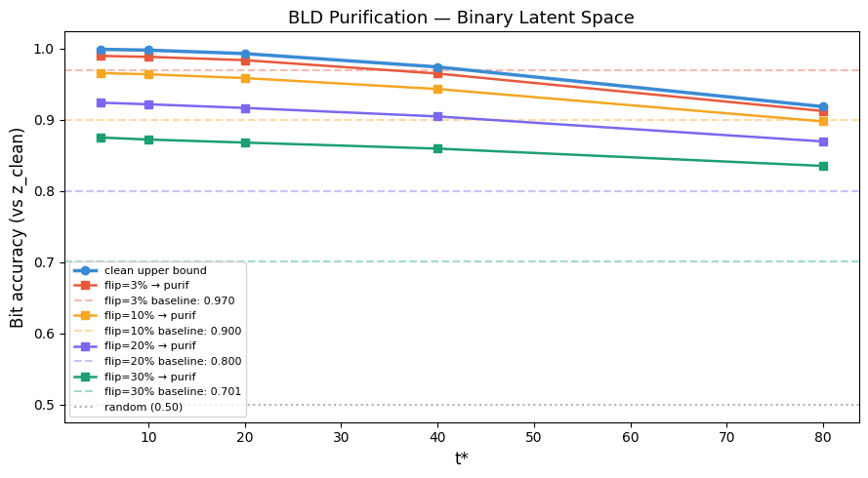
新的GCN训练的bit准确率结果

Slide 3
[clean] map50=0.2120 map=0.0873
[attacked fr=10%] map50=0.1300 map=0.0511
[purified fr=10% t*=10] map50=0.1516 map=0.0590
[purified fr=10% t*=40] map50=0.1281 map=0.0491
在bit层面,t*=40净化确实把更多比特纠对了;但在mAP层面，净化本身引入的其他扰动反而把mAP拉低了。

Slide 4
=== GCN vs baseline 对比 ===
clean baseline map50=0.1679 GCN map50=0.2120 Δ=+0.0441
attacked_fr0.1 baseline map50=0.0728 GCN map50=0.1300 Δ=+0.0572
purified_fr0.1_t10 baseline map50=0.0950 GCN map50=0.1516 Δ=+0.0566
purified_fr0.1_t40 baseline map50=0.0725 GCN map50=0.1281 Δ=+0.0556

